Slide 1
ALG - wykład 1.
LICZBY ZESPOLONE

Slide 2
Wykład
dr Paweł Zabierowski
kontakt: zabier@pjwstk.edu.pl
konsultacje
wykłady: public/ftp/zabier/alg06_07

Slide 3
Ćwiczenia
Dr Paweł Zabierowski gr. 112, 122
Dr Grzegorz Lewandowski gr. 113, 123
Dr Barbara Terlikowska gr. 114, 124
Mgr Agnieszka Chądzyńska gr. 115, 125

Slide 4
Zasady zaliczania
Suma punktów z ćwiczeń: 100
Dwa kolokwia po 50 pkt (zalicza 50%)
Oceny 50 - 60 pkt: dst
  61 - 74 pkt: dst+
  75 - 84 pkt: db
  85 – 90 pkt: db+, >90 pkt: bdb
Poprawa kolokwiów na ostatnim wykładzie i na egzaminie (1. i 2. termin)

Slide 5
Zasady zaliczania
oceny 4.5 oraz 5 zwalniają z egzaminu
prowadzący ćwiczenia ma do dyspozycji 10 pkt, które może doliczyć do punktów uzyskanych z kolokwiów

Slide 6
Literatura
T. Jurlewicz, Z. Skoczylas, Oficyna GiS
Algebra liniowa 1:
Definicje twierdzenia, wzory
Przykłady i zadania
Kolokwia i egzaminy
T. Jurlewicz, Z. Skoczylas, Oficyna GiS
Algebra liniowa 2

Slide 7
Program
Liczby zespolone
Układy równań liniowych
Macierze i wyznaczniki
Przestrzenie liniowe
Przekształcenia liniowe

Slide 8
Liczby zespolone
Wstęp
Definicja liczby zespolonej
Działania na liczbach zespolonych
Postać kanoniczna liczby zespolonej
Interpretacja geometryczna liczby zespolonej
Postać trygonometryczna liczby zespolonej

Slide 9
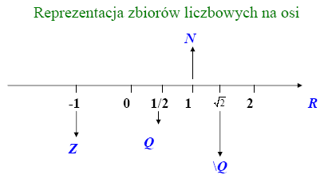
Wstęp

Slide 10
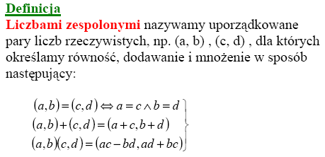
Liczby zespolone

Slide 11

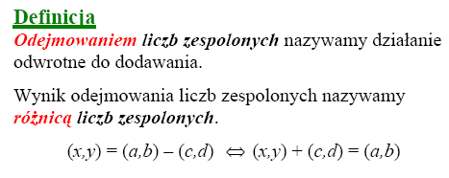
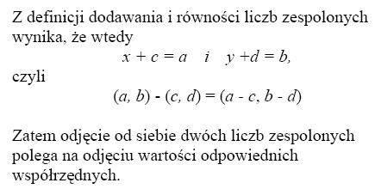

Slide 12

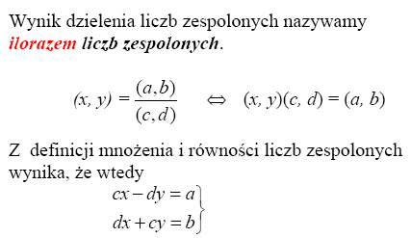
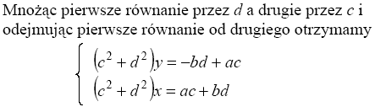



Slide 13
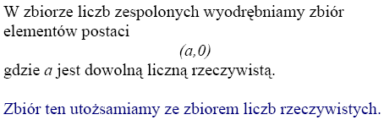
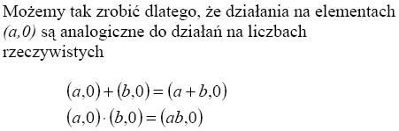


Slide 14
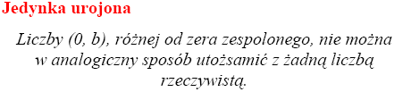
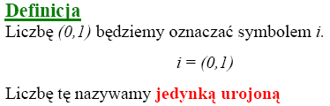
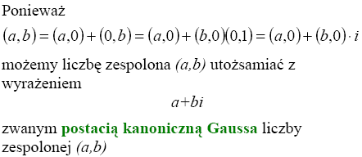

Slide 15


z = a+bi, z∈C
Re z = Re(a+bi) = a
Im z = Im(a+bi) = b

Slide 16



Slide 17
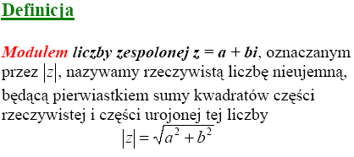

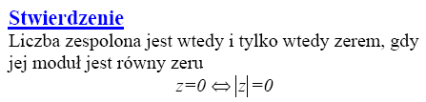

Slide 18
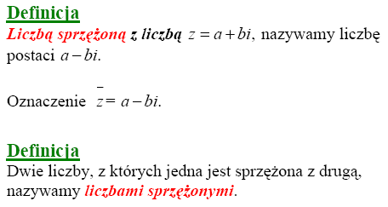

Slide 19
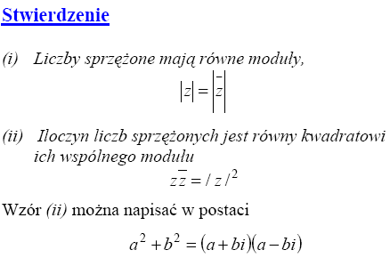
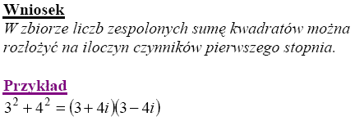

Slide 20
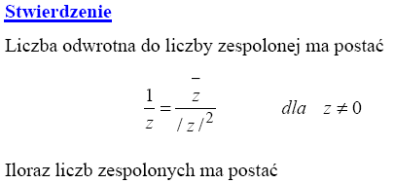


Slide 21
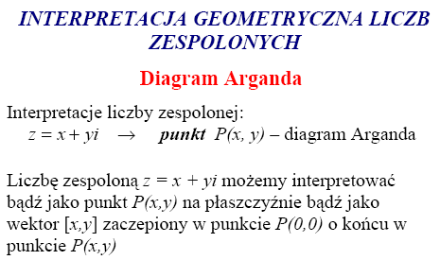

Slide 22
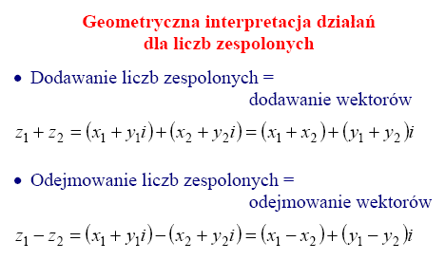
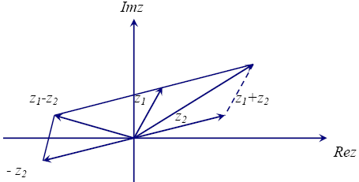

Slide 23
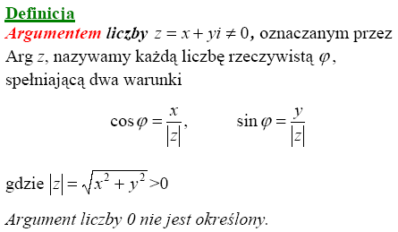

Slide 24
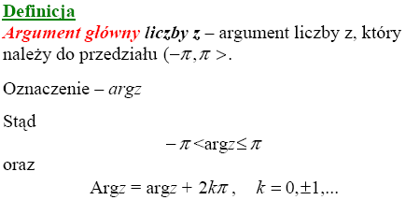


Slide 25


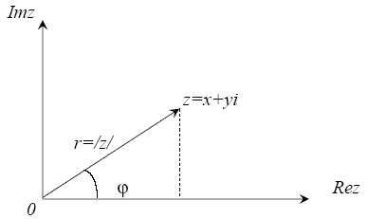
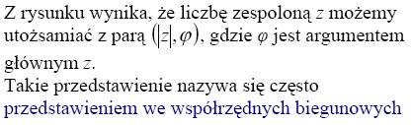

Slide 26
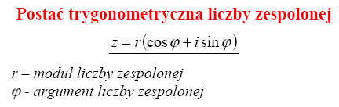
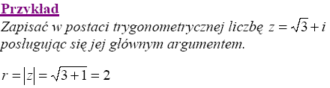
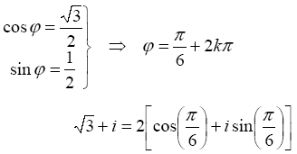
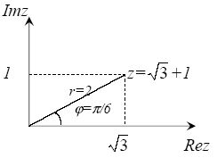

Slide 27
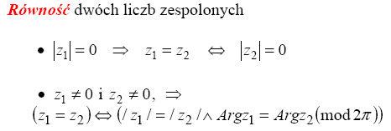
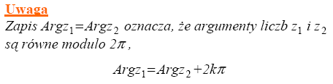

Slide 28
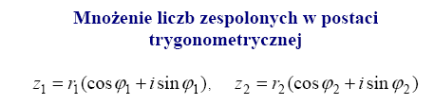


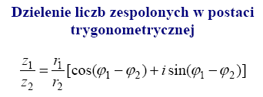

Slide 29
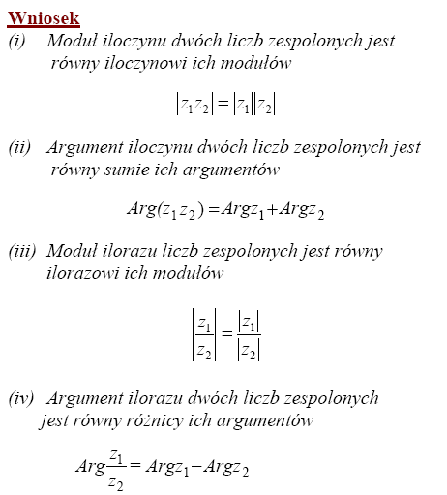

Slide 30
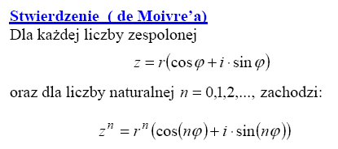
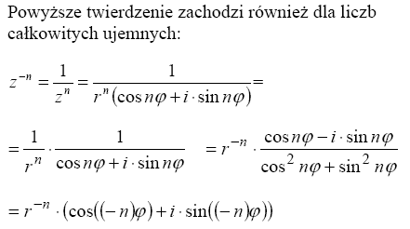

Slide 31
